Slide 2
150 enfants
Fair-play
Tout le mois de Février
Valorisation des bons comportements
GJ Les Lucs / Legé
GJ U11 à U18
Lors des matchs de coupe, championnat et amicaux U11 à U18 sur le mois de Février, 1 joueur de chaque équipe a été récompensé par un carton vert synonyme de « bon comportement » sur le temps de la rencontre.
Les parents de chaque équipes devaient se concerter pour remplit une grille d’évaluation (annexe 1). Les parents adverses ont récompensé nos joueurs et nos parents récompensaient les adversaires. Un parent capitaine remettait le carton aux joueurs avec le plus de croix
Par match, 1 photo à été prise avec les deux joueurs élus et les parents capitaines de chaque équipe ( annexe 2)

Slide 3
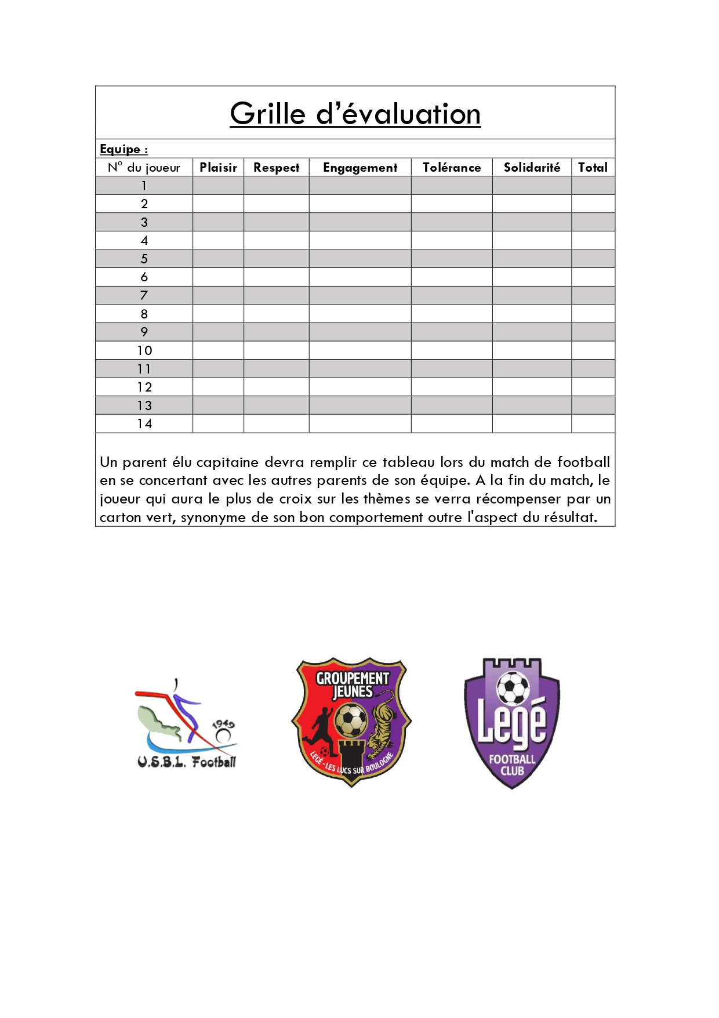

Slide 4
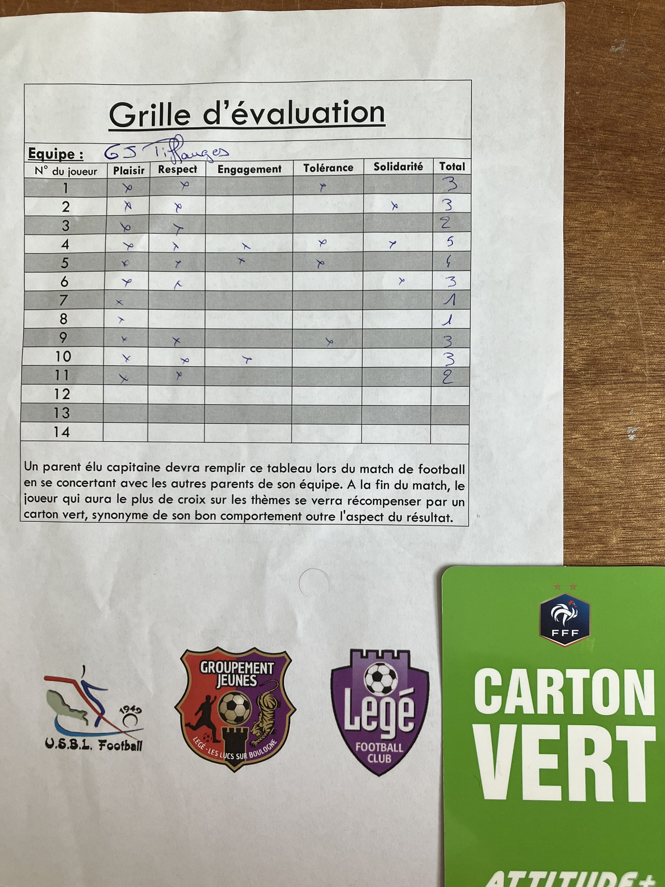
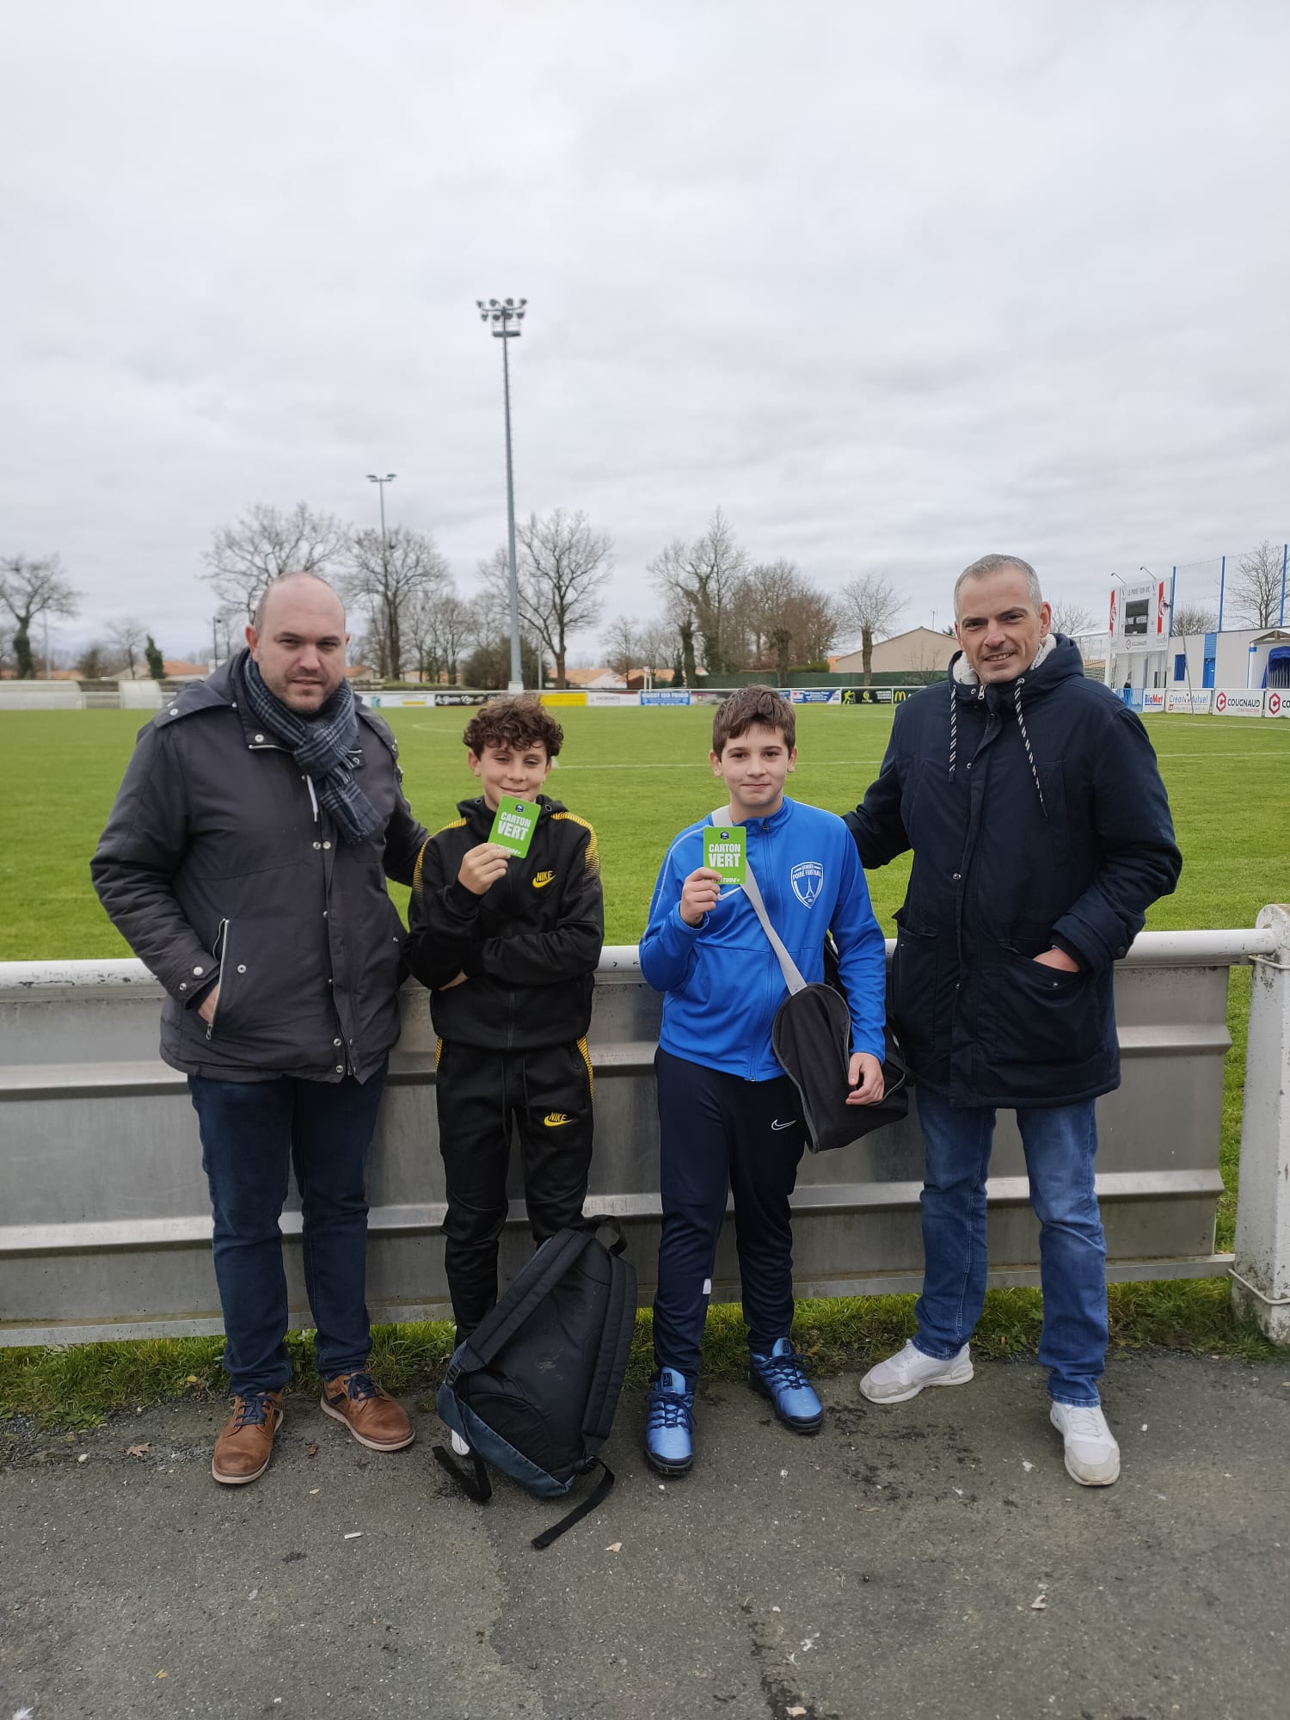
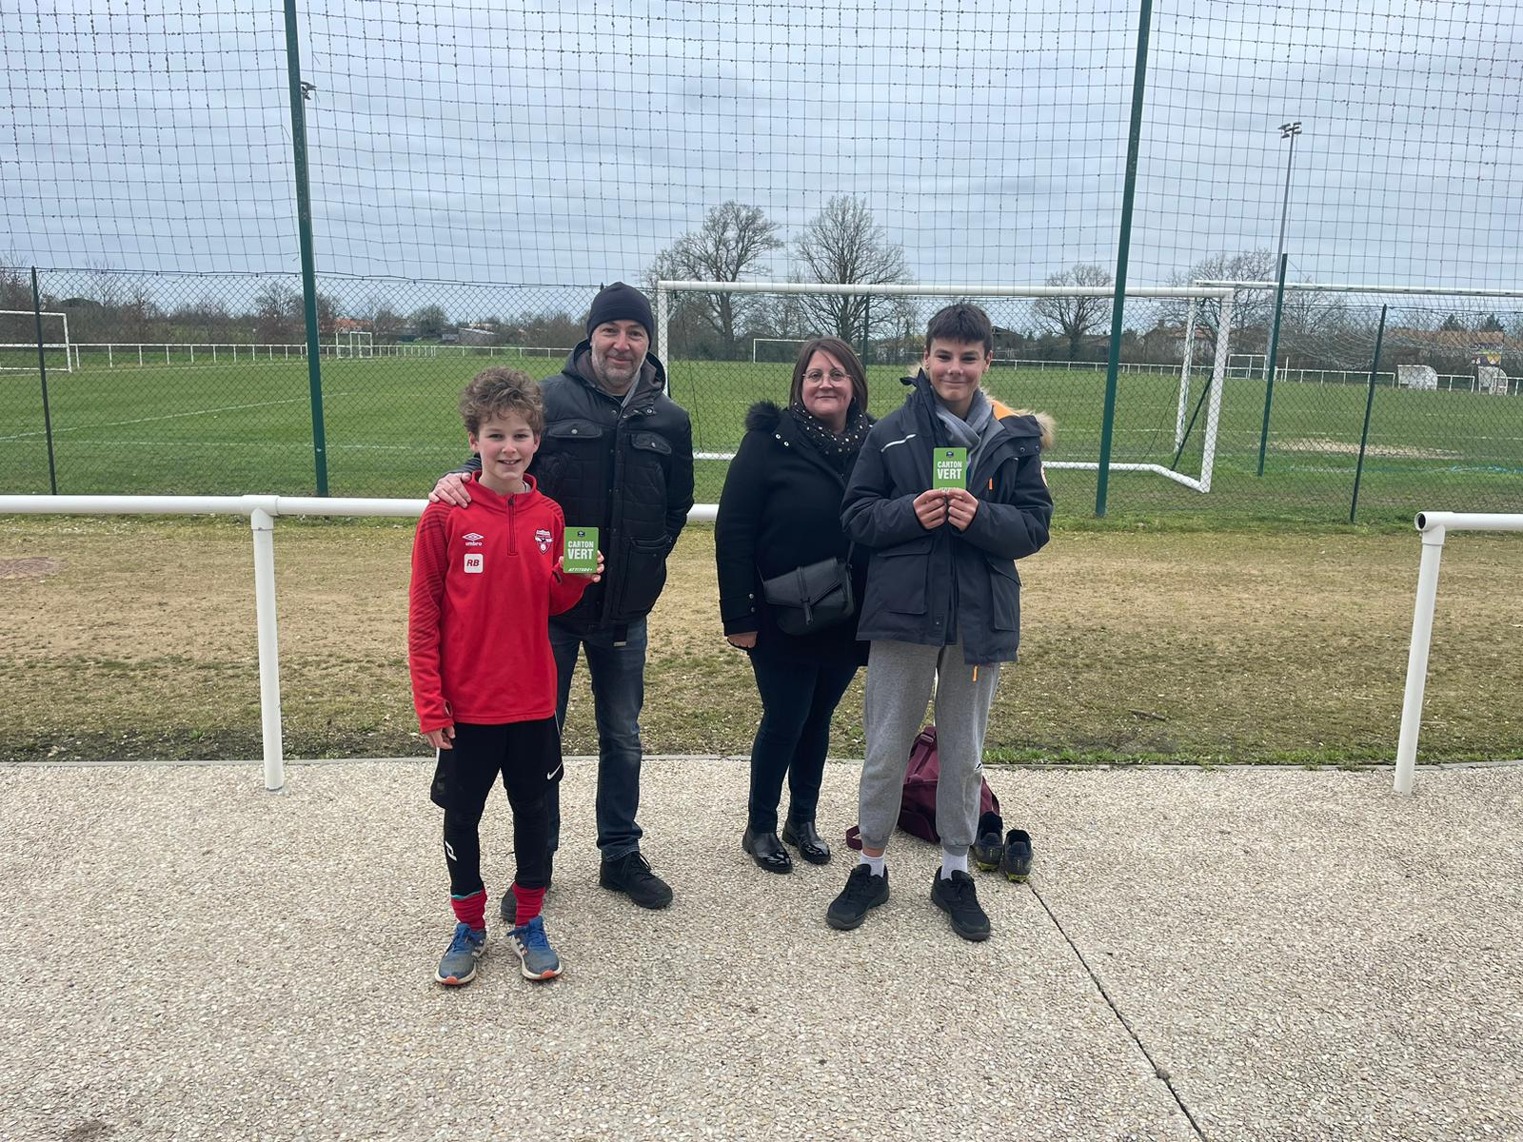
Photo U13 Samedi 4 Février
Photo U15 dimanche 12 Février
Grille U18 remplit

